Slide 2
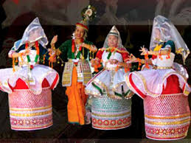
সবাইকে শুভেচ্ছা

Slide 3
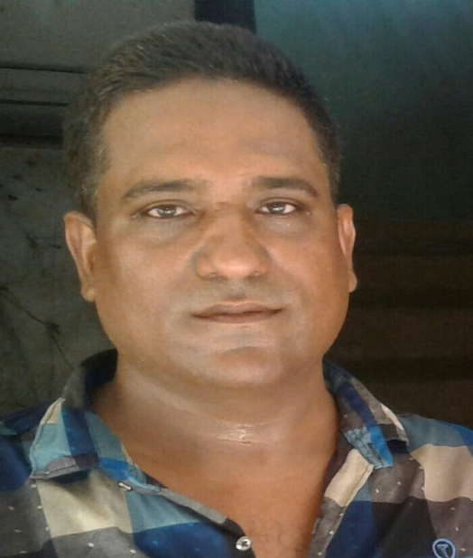

পরিচিতি
মোঃ মিজানুর রহমান
সহকারী শিক্ষক
দত্তগ্রাম সরকারি প্রাথমিক বিদ্যালয়
কুলাউড়া, মৌলভীবাজার।
mizan.mafu@gmail.com
শ্রেণিঃ চতুর্থ
বিষয়ঃ বাংলাদেশ ও বিশ্ব পরিচয়
পাঠের শিরোনামঃ মনিপুরি
সময়ঃ ৪০ মিনিট
তারিখঃ 29/১০/২০১৯ ইং

Slide 4
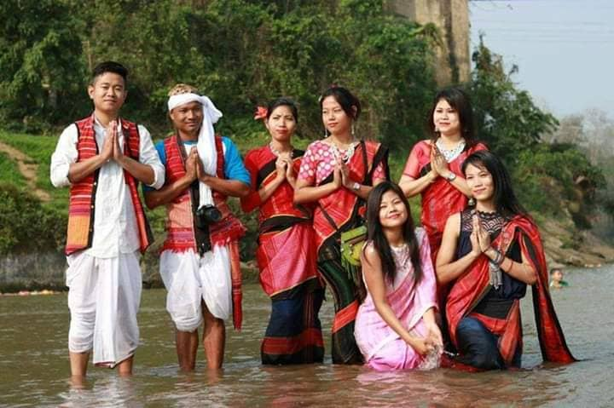
শিখনফল
২.3.2 চাকমা,মারমা,সাঁওতাল ও মণিপুরিদের সংস্কৃতি(পোশাক,খাদ্য,ও উৎসব ইত্যাদি)বর্ণনা করতে পারবে।

Slide 5

এসো আমরা গান শুনি

Slide 6
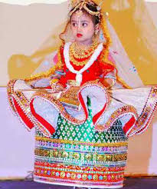

পাঠ ঘোষনা
পাঠ শিরোনামঃ বাংলাদেশের ক্ষুদ্র নৃ-গোষ্ঠী
পাঠাংশঃমণিপুরি

Slide 7

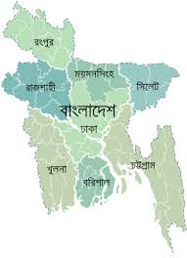
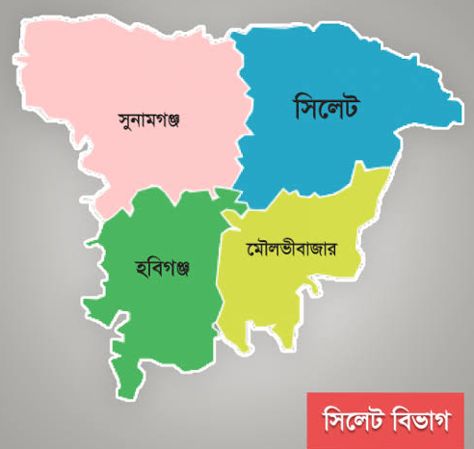
উপস্থাপন
মণিপুরিরা বাংলাদেশের সিলেটের কাছে মৌলভীবাজার ও কমলগঞ্জে বাস করে

Slide 8
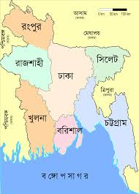
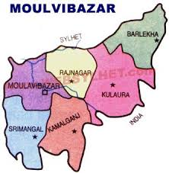
সিলেট
কমলগঞ্জ
মৌলভীবাজার

Slide 9
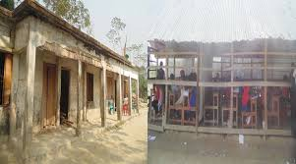
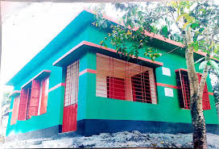
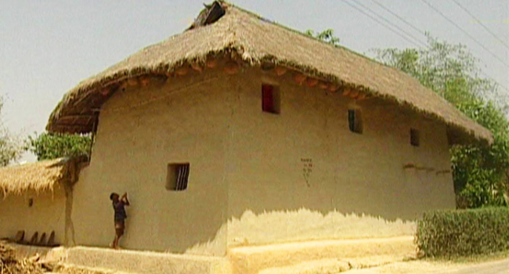
মণিপুরিদের বাড়ি বাঁশ, টিন ও ইটের তৈরি হয়।

Slide 10
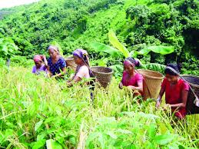
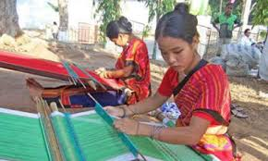
তারা মূলত পেশায় কৃষিজীবি ও তাঁতী হয়।

Slide 11
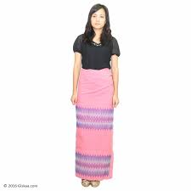
মেয়েরা আহিং ও লহিং এবং ছেলেরা ধূতি পাঞ্জাবি পরেন।

Slide 12
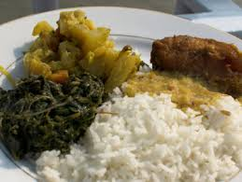
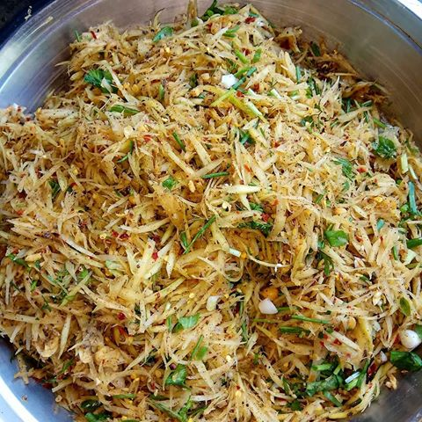
তাদের প্রিয় খাবার সিঞ্জেদা। তারা ভাত,মাছ,ও শাকসব্জি খায়।
মনিপুরিদের মাংস খাওয়া সামাজিক ভাবে নিষিদ্ধ।

Slide 13
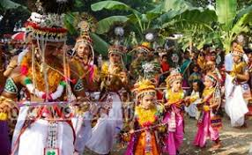
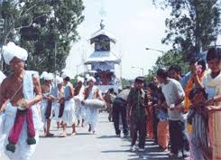
তাদের প্রধান উৎসব হচ্ছে রাস পূর্ণিমা, দোলযাত্রা,ও রথযাত্রা। তারা সারা বৎসরই নানা উৎসবে আনন্দে মেতে থাকেন।

Slide 14
পাঠ্য বইয়ের সাথে সমন্বয়
পাঠ্য বইয়েরন ১৬ নং পৃষ্ঠ খুলো এবং নিরবে পড়।

Slide 15
দলীয় কাজ
মণিপূরিদের জীবন ধারা
বাড়ি
কাজ
খাদ্য

Slide 16
একক কাজ
মণিপূরিদের জীবন ধারার সাথে তোমার জীবনের একটি মিল ও একটি ভিন্নতা খুঁজে বের করে লেখ।

Slide 17
মূল্যায়ন
১.মণিপুরিরা বাংলাদেশের কোন জেলায় বাস করে? ২.মণিপুরিদের দুইটি উৎসবের নাম বল।

Slide 18
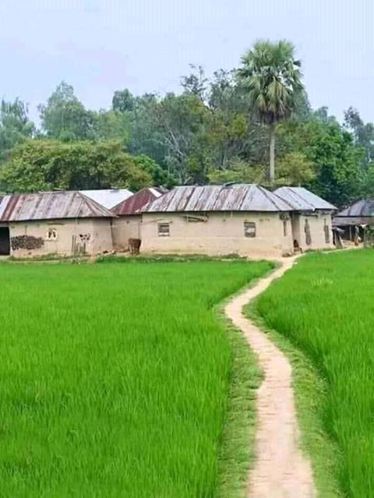
বাড়ির কাজ
মণিপুরিদের জীবন ধারা সম্পর্কে পাঁচটি বাক্য লিখে আনবে।

Slide 19
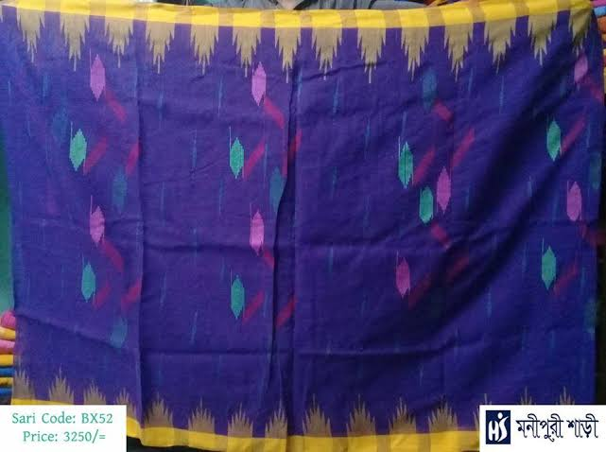
ধন্যবাদ সবাইকে

